Slide 1
Thứ năm ngày 5 tháng 5 năm 2021
Tiếng Việt
Bài 3: Lớn lên bạn làm gì?
I. Mục tiêu
- Phát triển kĩ năng: HS đọc đúng, rõ ràng một bài thơ; hiểu và rả lời đúng các câu hỏi có liên quan đến nội dung bài thơ; nhận biết một số tiếng cùng vần với nhau; củng cố kiến thức về vần; thuộc lòng một số khổ thơ và cảm nhận vẻ đẹp của bài thơ qua vần và hình ảnh thơ; quan sát, nhận biết được các chi tiết trong tranh và suy luận từ tranh quan sát. HS nói và nghe thông qua việc trao đổi nội dung của VB và nội dung được thể hiện trong tranh.
- Phát triển phẩm chất và năng lực chung: tình yêu đối với bạn bè và thiên nhiên; khả năng làm việc nhóm; khả năng nhận ra những vấn đề đơn giản và đặt câu hỏi.

Slide 2
Thứ năm ngày 5 tháng 5 năm 2021
Tiếng Việt
KHỞI ĐỘNG

Slide 3
Thứ năm ngày 5 tháng 5 năm 2021
Tiếng Việt
Bài 3: Lớn lên bạn làm gì?

Slide 4
KHÁM PHÁ
Lớn lên bạn làm gì?
Lớn lên bạn làm gì?
Tớ muốn làm thủy thủ
Lái tàu vượt sóng dữ,
Băng qua nhiều đại dương.
Lớn lên bạn làm gì?
Tớ sẽ làm đầu bếp,
Làm bánh ngọt thật đẹp,
Nấu món mì...siêu ngon.
Lớn lên bạn làm gì?
À, tớ gieo hạt...
Mỗi khi vào mùa gặt
Lúa vàng reo trên đồng.
Lớn lên bạn làm gì?
Câu hỏi này...khó quá!
Để tớ làm bài đã...
Rồi ngày mai, nghĩ dần...
( Thái Dương)

Slide 5
Thứ năm ngày 5 tháng 5 năm 2021
Tiếng Việt
Bài 3: Lớn lên bạn làm gì?
thủy thủ: người làm việc trên tàu thủy
sóng dữ: sóng lớn và nguy hiểm
đầu bếp: người nấu ăn
gieo: rắc hạt giống xuốngbđể cho mọc thành cây
gieo hạt: ý chỉ trồng trọt

Slide 6
Thứ năm ngày 5 tháng 5 năm 2021
Tiếng Việt
Bài 3: Lớn lên bạn làm gì?
3. Tìm trong khổ thơ thứ hai và thứ ba những tiếng có vần at, ep, êp
hạt
đẹp
bếp

Slide 7
Thứ năm ngày 5 tháng 5 năm 2021
Tiếng Việt
Bài 3: Lớn lên bạn làm gì?
nhóm 4
4. Trả lời câu hỏi
a. Bạn nhỏ muốn trở thành thủy thủ để làm gì?
b. Bạn nhỏ muốn trở thành đầu bếp để làm gì?
c. Bạn nhỏ trong khổ thơ thứ ba muốn làm gì?

Slide 8
Thứ năm ngày 5 tháng 5 năm 2021
Tiếng Việt
Bài 3: Lớn lên bạn làm gì?
THỰC HÀNH
3. Học thuộc lòng hai khổ thơ cuối.
Lớn lên bạn làm gì?
Lớn lên bạn làm gì?
À, tớ đi gieo hạt…
Mỗi khi vào mùa gặt
Lúa vàng reo trên đồng.
Lớn lên bạn làm gì?
Câu hỏi này … khó quá!
Để tớ làm bài đã…
Rồi ngày mai, nghĩ dần…
(Thái Dương)

Slide 9
6. Trao đổi: Lớn lên em thích làm nghề gì? Vì sao?
Thứ năm ngày 5 tháng 5 năm 2021
Tiếng Việt
Bài 3: Lớn lên bạn làm gì?
VẬN DỤNG

Slide 10
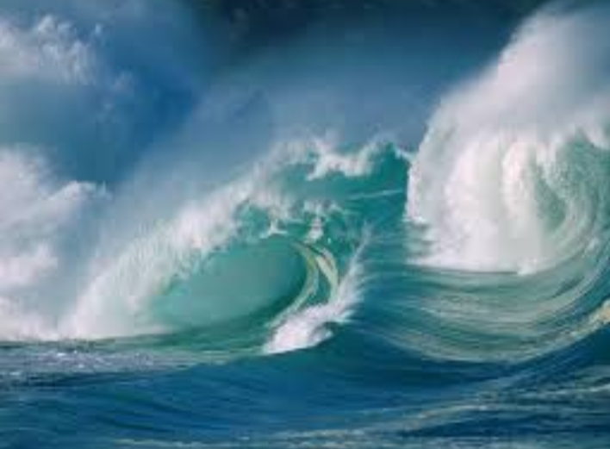
Sóng dữ: sóng lớn và nguy hiểm

Slide 11
Thủy thủ: Người làm việc trên tàu thủy

Slide 12
Đầu bếp: Người nấu ăn (thường chỉ người chuyên làm nghề nấu ăn)

